Slide 1
泉城实验室学习总结
Syscall组 陈志扬

Slide 2
主要工作
提升调试插件的适用范围
发展新用户
优化使用体验
清理代码
ArceOS, Starry, RISC-V, x86_64
获得开源社区反馈
安装包，帮助文档，帮助视频
扫除贡献代码的障碍

Slide 3
提升调试器插件的适用范围
支持范围：
RISC-V+QEMU+ArceOS unikernel
x86-64+QEMU+ArceOS unikernel
RISC-V+QEMU+Starry内核态
x86-64+QEMU+Starry内核态
拜读了lab2的GDB调试章节
修改了内核态到用户态的逻辑
适配不使用跳板页的OS
不再使用文件名判断断点的特权级
转而使用内存地址
增加配置文件的可配置内容
适配新OS的流程基本固定：
以debug模式编译
将Qemu启动参数和elf文件的位置放入launch.json

Slide 4
发展新用户
在线下推荐调试器插件，获得反馈意见：
交互体验不够流畅
要自己编译插件
配置launch.json不方便
Debug Console输出内容可读性差
代码比较杂乱
他人难以根据自己需要修改
需要清理代码，适当做一些抽象
除了代码内的注释外，还需要在文档中对核心代码进行说明

Slide 5
优化使用体验
01
02
03
简化安装流程
提供帮助信息
整理输出格式
自动生成vsix格式的发布包，无需用户自己编译
MDBook帮助文档、帮助视频
提高Debug Console输出的可读性
Notes:
帮助文档链接：https://chenzhiy2001.github.io/code-debug-documentation

Slide 6
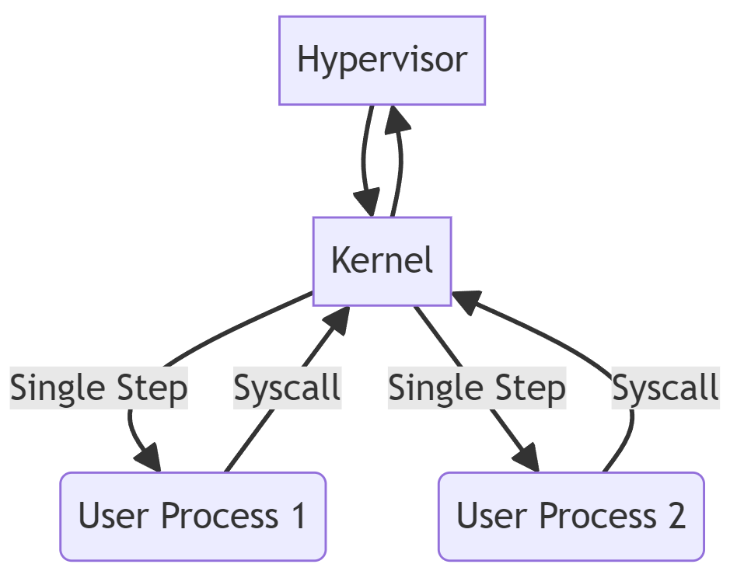
清理代码
清除硬编码
完善代码注释、文档
减轻开发者负担
转换为用户可配置的参数
详细解释核心代码
将用户需要关注的核心代码放在一处、添加单元测试

Slide 7
展望
将OS调试的代码转换为状态机
支持调试hypervisor
找到跟踪异常陷入的方法
修改硬件、Qemu，在出现异常时通知GDB
VScode通过串口和在ArceOS中的gdb-server来调试ArceOS的其他模块

Slide 8

THANKS

